Slide 1
Présenter
Par Mollie pelletier

Slide 2
Graine sèche

Slide 3
Graine EN GERMINATION

Slide 4
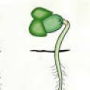
PLANTULE

Slide 5
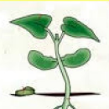
PLANTE ADULTE

